Slide 1


물놀이시설 안전관리 강화에 대한 제언
문화도시위원회
권 아 름
원주시의회

Slide 2
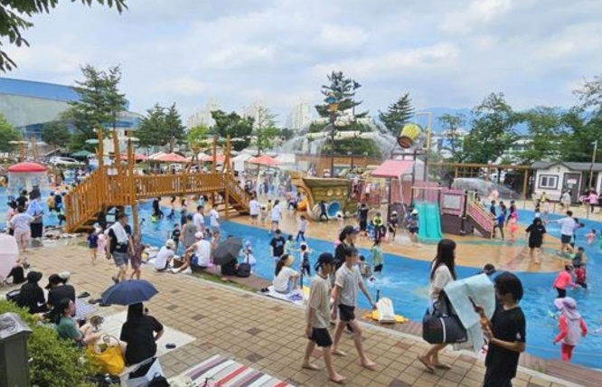
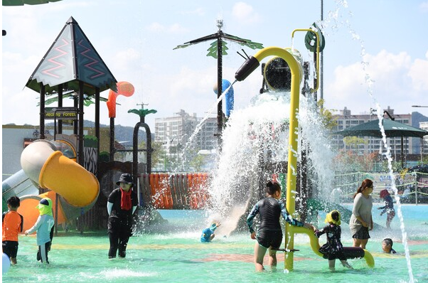
보물섬 물놀이장
문막 물놀이장
원주시의회

Slide 3


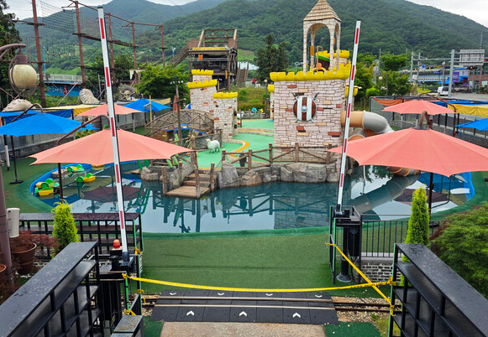
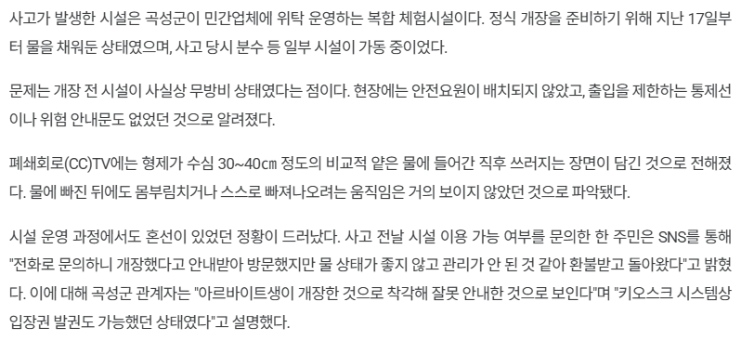
원주시의회

Slide 4
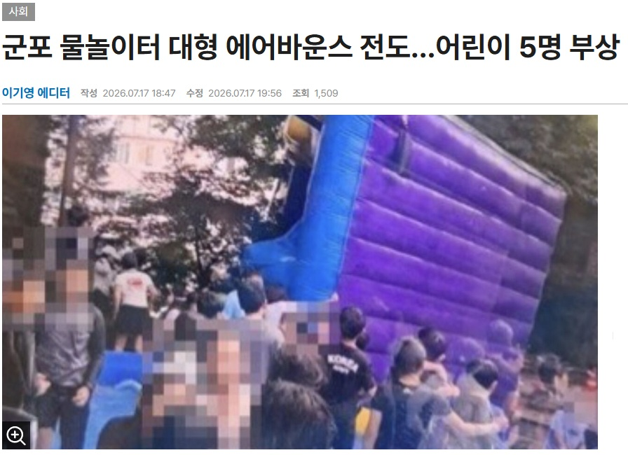
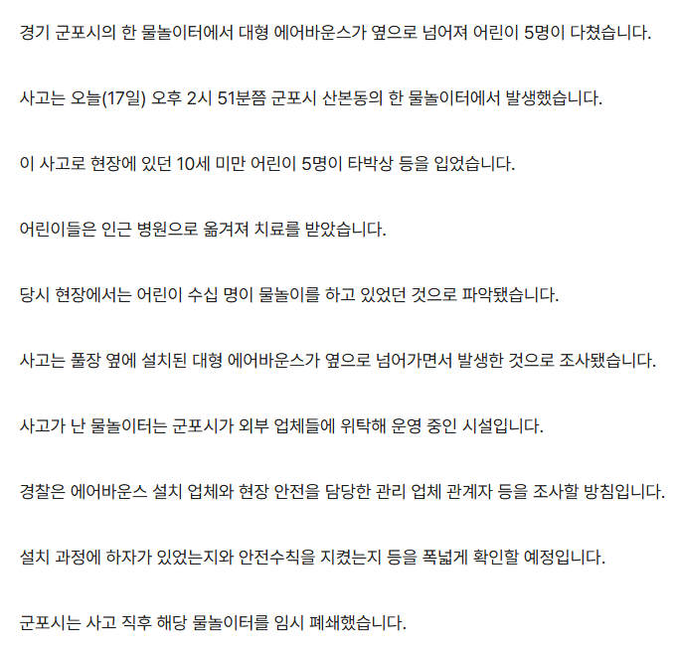

원주시의회

Slide 5
첫째, 통합 안전 관리체계 구축
원주시의회

Slide 6
원주시 어린이 물놀이장 관리 현황
명칭 | 위치 | 관리부서
행구수변공원 물놀이장 | 행구동 1029번지 | 공원녹지과
우리산이야기 어린이공원 물놀이장 | 무실동 1868-4번지
샘마루공원 물놀이장 | 지정면 가곡리 1526
태봉어린이공원 물놀이장 | 태장동 2709번지
혁신도시 행복마당 이동식 물놀이장 | 반곡동 1910-4번지
샘마루공원 이동식 물놀이장 | 지정면 가곡리 1526
명칭 | 위치 | 관리부서
보물섬 물놀이장 | 원주종합운동장 부지 내 | 시설관리공단
명칭 | 위치 | 관리부서
문막생활체육시설 물놀이장 | 문막생할체육시설 부지 내 | 체육시설사업소
명칭 | 위치 | 관리부서
원주천 이동식 물놀이장 | 치악교 둔치 | 생태하천과
명칭 | 위치 | 관리부서
여성가족공원 물놀이장 | 단구동 산87번지 일원 | 단구동 안전도시과
원주시의회

Slide 7
둘째, 안전관리 인력의 전문성과
현장 대응 체계 강화
원주시의회

Slide 8

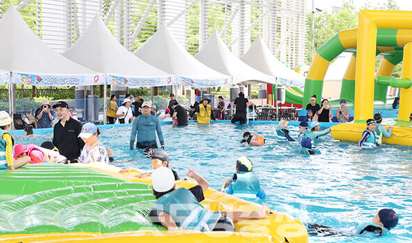
원주시 어린이 물놀이장 안전요원 배치 현황
명 칭 | 안전요원 배치
우리산이야기 어린이공원 물놀이장 | 3명
샘마루공원 물놀이장
태봉어린이공원 물놀이장
문막생활체육시설 물놀이장
행구수변공원 물놀이장 | 4명
혁신도시 행복마당 이동식 물놀이장
샘마루공원 이동식 물놀이장
보물섬 물놀이장 | 16명
원주천 이동식 물놀이장 | 17명
VS
원주시의회

Slide 9
셋째, 전기설비 및 시설물 전반에 대한
특별 안전점검 실시
원주시의회

Slide 10
감사합니다.
원주시의회

